Slide 1
Где логика ?

Slide 2
Где логика?
1 раунд
«Бой с тенью»

Slide 3
Где логика?

Slide 4
Где логика?

Slide 5
Где логика?

Slide 6
Где логика?

Slide 7
Где логика?

Slide 8
Где логика?

Slide 9
Где логика?

Slide 10
Где логика?

Slide 11
Где логика?

Slide 12
Где логика?

Slide 13
Где логика?
2 раунд
«Чего не хватает ?»

Slide 14
Где логика?

Slide 15
Где логика?

Slide 16
Где логика?

Slide 17
Где логика?

Slide 18
Где логика?

Slide 19
Где логика?

Slide 20
Где логика?

Slide 21
Где логика?

Slide 22
Где логика?

Slide 23
Где логика?

Slide 24
Где логика?
3 раунд
«Мультфильмы»

Slide 25
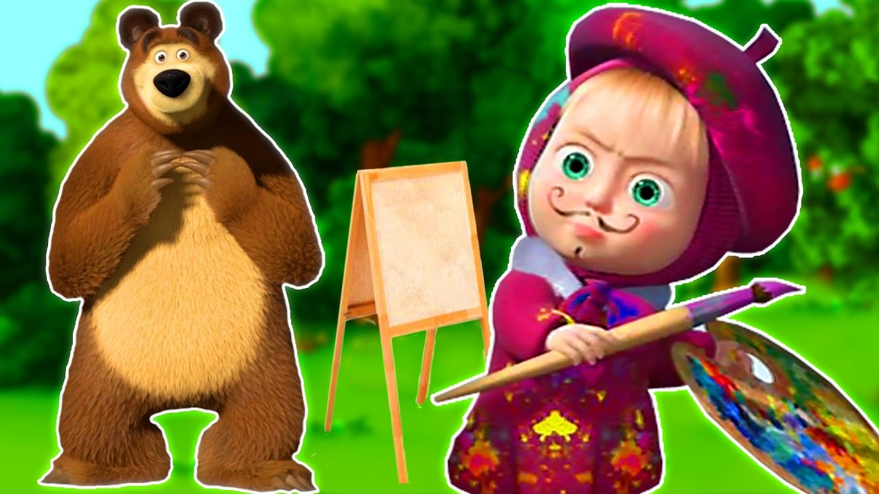
Где логика?
«Маша и медведь»

Slide 26
«Крошка енот»
Где логика?

Slide 27
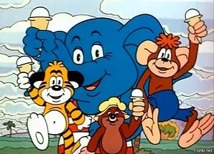
Где логика?
«По дороге с облаками»

Slide 28
Где логика?
«Фиксики»

Slide 29
Где логика?
«Каникулы Бонифация»

Slide 30
Где логика?
4 раунд
«Четвёртый лишний»

Slide 31
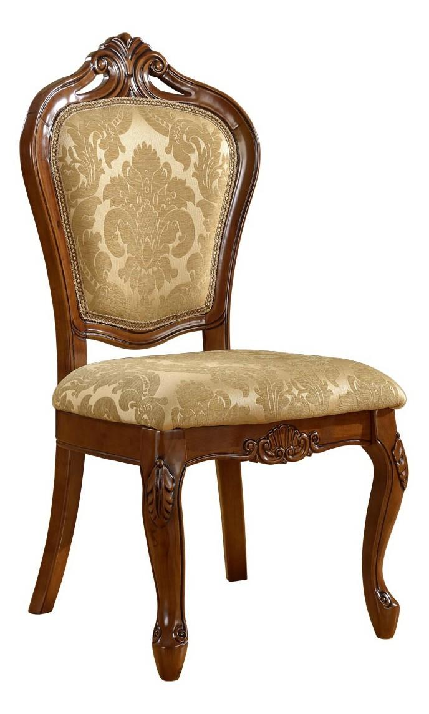
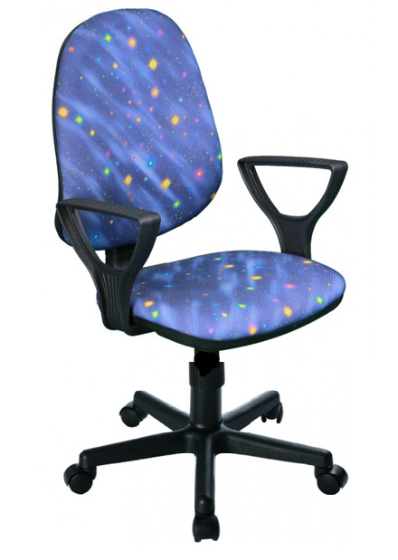
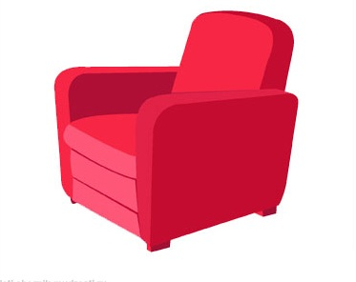
Где логика?

Slide 32
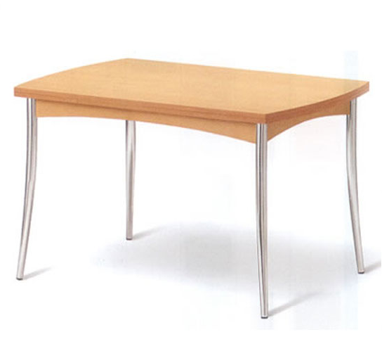
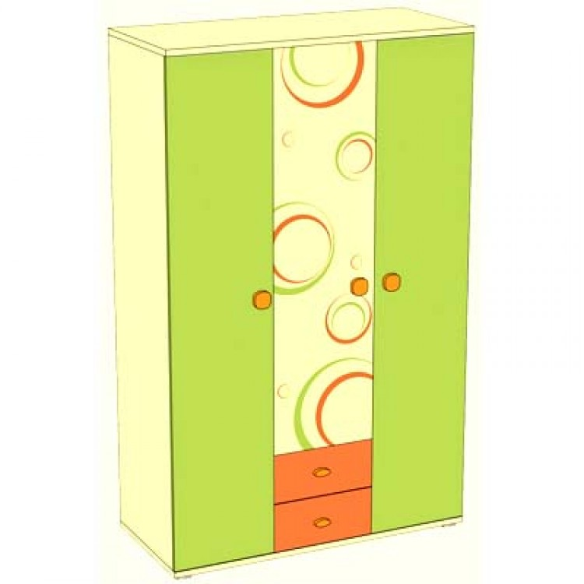
Где логика?

Slide 33
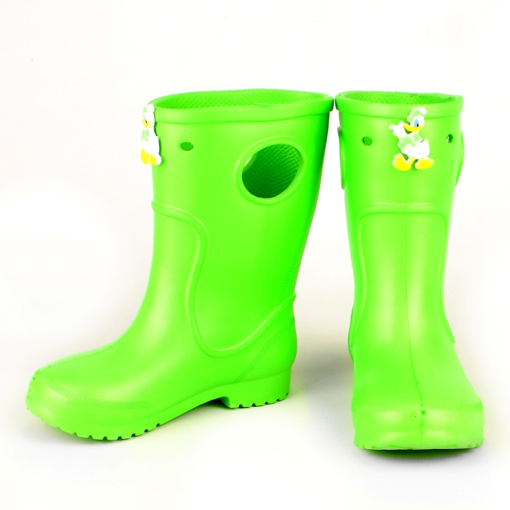
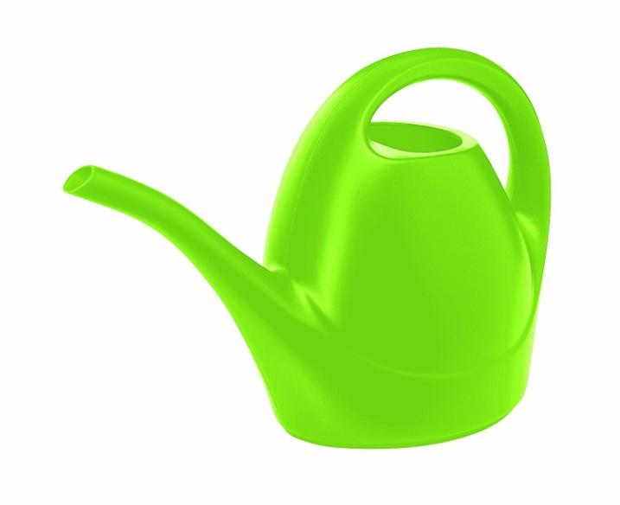
Где логика?

Slide 34
Где логика?

Slide 35
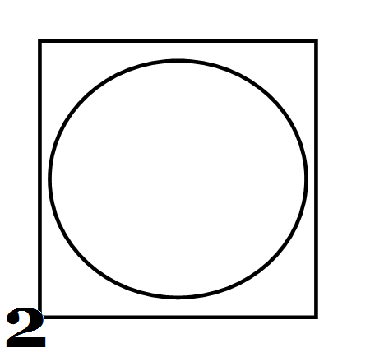
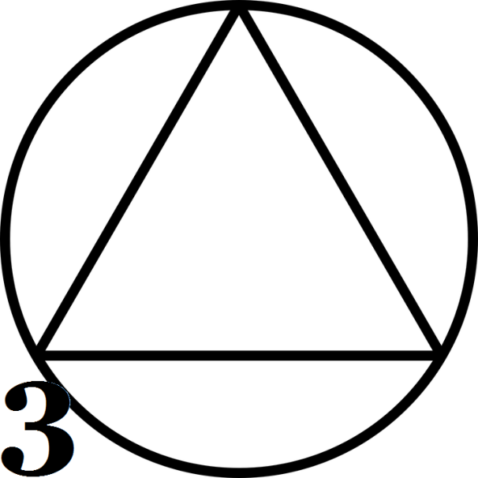
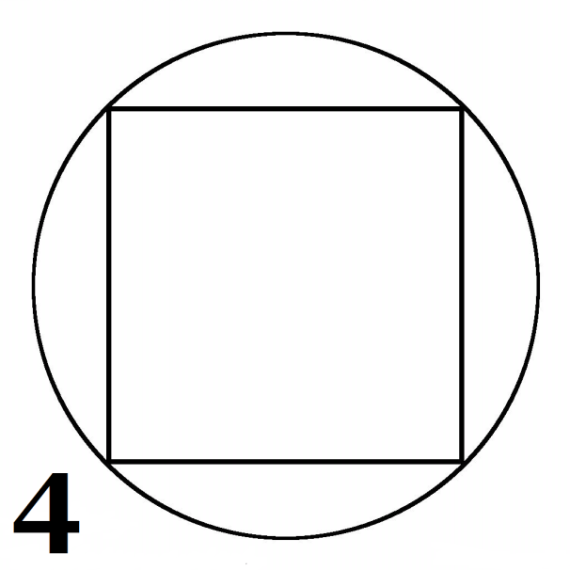
Где логика?

Slide 36
Где логика?
5 раунд
«Пословицы и поговорки»

Slide 37
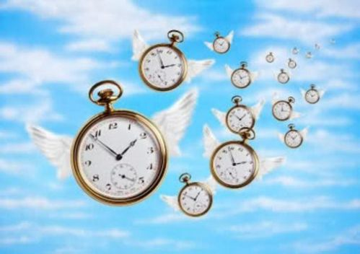
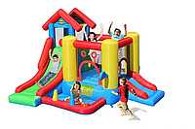
Где логика?
«Делу время, а потехе час»

Slide 38
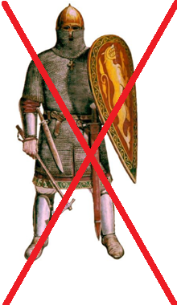
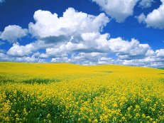
Где логика?
«Один в поле не воин»

Slide 39
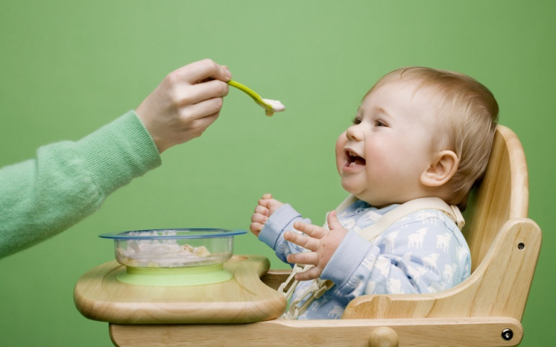
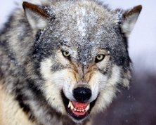
Где логика?
«Волка ноги кормят»

Slide 40
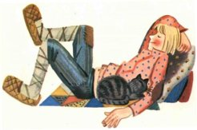
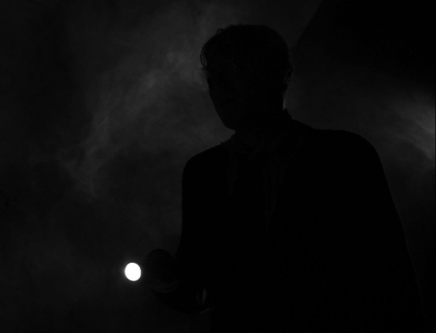
Где логика?
«Ученье свет, а не ученье тьма»

Slide 41
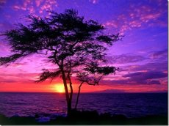
Где логика?
«Утро вечера мудренее»

Slide 42
Где логика ?

